Slide 1




Slide 2

חידון מסכם

Slide 3
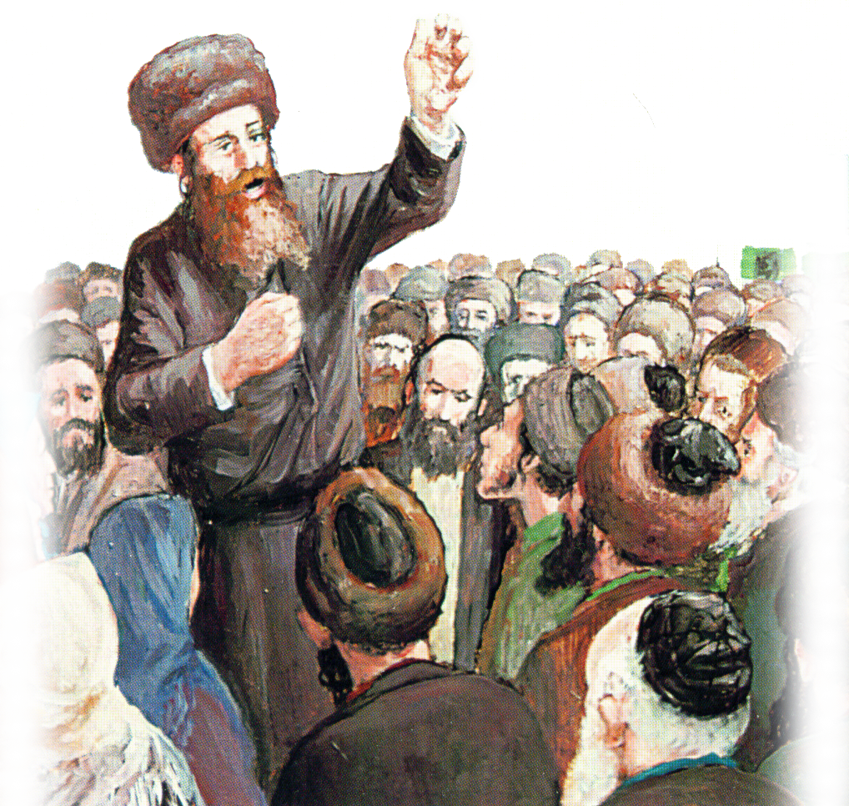
ליאדי
ליובאוויטש
מעזיבוז
ד
צ
מ
1. באיזו עיירה חי ופעל הבעש"ט?

Slide 4
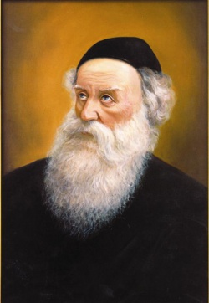
ר' ברוך
ר' אליעזר
ר' משה
א
ד
ש
2. מי היה אביו של אדמו"ר הזקן?

Slide 5
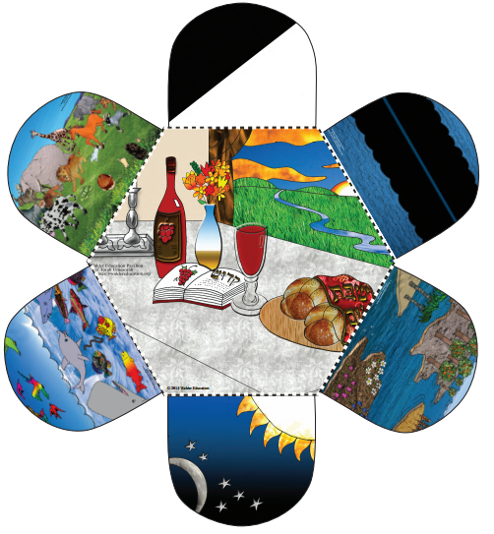
שבת קודש
יום רביעי
יום ראשון
ר
י
ק
3. באיזה יום בשבוע נולד אדמו"ר הזקן?

Slide 6
מורנו ורבינו
סבא
אבי מורי
ל
ר
פ
4. כיצד כינה אדמו"ר הזקן את הבעש"ט?

Slide 7
חי אלול נח"ת
חי אלול תפ"ד כשהיה בן 26
חי אלול תצ"ד כשהיה בן 36
ב
ע
י
5. מתי התגלה הבעש"ט?

Slide 8
ר' ברוך ורבקה
ר' אליעזר ורבקה
ר' אליעזר ושרה
ט
ר
מ
6. מי היו הוריו של הבעש"ט?

Slide 9
האדמו"ר הצ"צ
ר' מרדכי מצ'רנוביל
האדמו"ר הזקן
ד
א
ל
7. מי אמר: "הבעש"ט נולד לידה
משולשת בח"י אלול"?

Slide 10
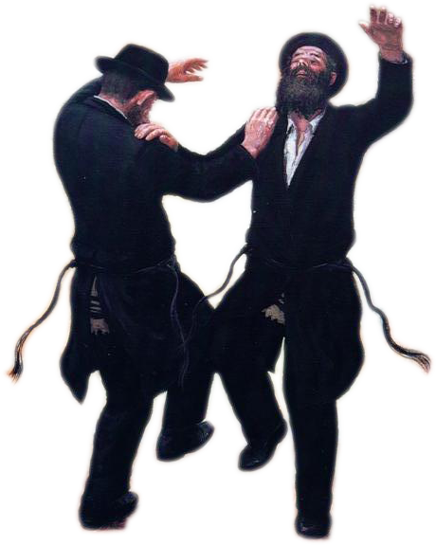
ברצינות ובכובד ראש
מתוך יראה ופחד
מתוך חיות ושמחה
פ
ר
ת
8. כיצד החסידות מלמדת
אותנו לקיים מצוות?

Slide 11
כך אנו זוכים להתחבר עם ה'
כי המצוות מעניינות
כי אנו מקבלים עליהן שכר גדול
ה
ח
י
9. מדוע אנו שמחים בעת קיום מצות?

Slide 12
אדמו"ר הרש"ב
אדמו"ר הריי"צ
אדמו"ר הצ"צ
ר
ח
א
10. מי פרסם את ענינו של חי אלול
ועשאו נחלת הכלל?

Slide 13
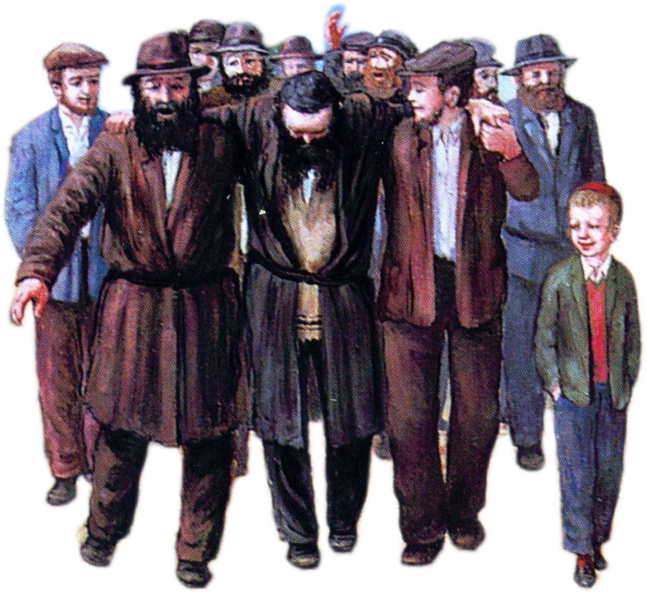
שהכל לטובה!
שהחסידות מקרבת את הגאולה
לאהוב את השם!
נ
ש
ו
11. כשלומדים לאהוב
כל יהודי לומדים:

Slide 14
כשכל האנשים ישתו מי מעיין
שכשהחסידים ילמדו חסידות
כשמעיינות החסידות יגיע
למקומות רחוקים.
ב
ס
ד
12. מתי יבוא המשיח?

Slide 15
כ
כשמלאו להם 20 שנה
בגיל בר מצוה
כשמלאו להם ט"ו שנים
ג
ש
13. מתי גילו אדמורי חב"ד לבניהם
את ענינו של ח"י אלול?

Slide 16
"וקבלו היהודים..."
"וידעת מוסקבה.."
"חמישים שערי בינה..."
ד
ח
י
14. איזה מאמר חסידות אמר אדמו"ר הרש"ב
לבנו כשגילה לו מהות חי אלול?

Slide 17
משה החסידי הכללי –הבעש"ט
משה החסידי החב"די -האדמו"ז
תשובות א וב נכונות
א
ד
מ
15. מה הסביר אדמו"ר הרש"ב על
"אתפשטותא דמשה בכל דרא ודרא"

Slide 18
אספו את האותיות של התשובות הנכונות והרכיבו משפט
ם
י
ר
י
א
מ
ת
א
ם
י
ש
ד
ו
ח
ה

